Slide 1
Проект АЛЛЕЯ СЛАВЫ
(Благоустройство (капитальный ремонт) дворовой территории МОУ «СШ №3 им. Я.И.Чапичева» по адресу: ул.Чапичева, 1 в г.Джанкой
МУНИЦИПАЛЬНОЕ ОБЩЕОБРАЗОВАТЕЛЬНОЕ УЧРЕЖДЕНИЕ ГОРОДА ДЖАНКОЯ РЕСПУБЛИКИ КРЫМ «СРЕДНЯЯ ШКОЛА № 3 ИМЕНИ ГЕРОЯ СОВЕТСКОГО СОЮЗА Я.И.ЧАПИЧЕВА»
Работу выполнил председатель инициативной группы : Усманова Г.А.

Slide 2
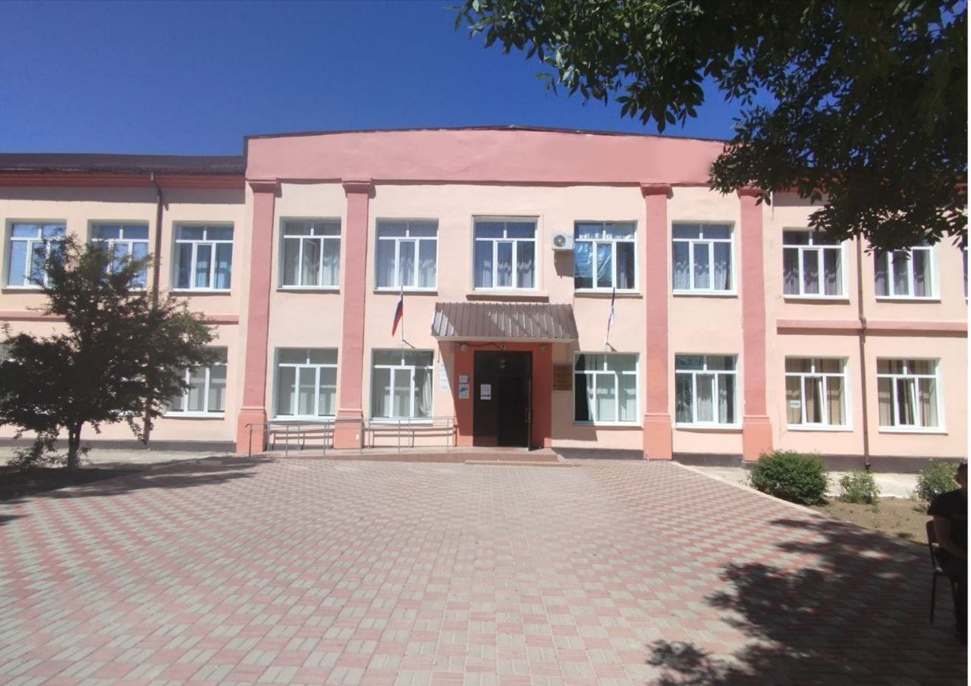
Школьный двор – часть образовательной среды, в которой протекает процесс социализации, воспитания и развития личности ребенка. Эта среда должна быть функциональна и комфортна для ребенка, так как является не только составляющей частью процесса обучения, но и местом проведения свободного времени.

Slide 3

Актуальность
Патриотическое воспитание начинается с изучения истории своей "малой родины", в том числе воинских подвигов земляков на полях сражений бережное хранение памяти о них. ПРОЕКТ инициативной группы МОУ «СШ №3 им. Я.И.Чапичева». Название проекта «Аллея Славы» или Благоустройство (капитальный ремонт) дворовой территории МОУ «СШ №3 им.Я.И.Чапичева» разработан в рамках празднования 80-летия Великой Победы в ВОВ. Проект направлен на поднятие патриотического духа подрастающей молодежи, что позволит чествовать героя в более торжественной обстановке, возлагать цветы к бюсту, организовывать «Вахту памяти».

Slide 4

Цель
Увековечить для последующих поколений воинскую доблесть солдат "забытой", чьи сыновья в Великой Отечественной войне освободили мир от фашизма.
Организация и проведение мероприятий по благоустройству школьного двора: благоустройство территории перед зданием школы ( зоны отдыха)

Slide 5
« Школьный двор – это визитная карточка нашего
образовательного учреждения,
поэтому территорию необходимо изменять,
дополнять и постоянно вносить какие либо
творческие элементы.
Но двор также должен быть эстетически
привлекательным, постоянно ухоженным.
Данная проблема является
актуальной не только для обучающихся школы,
но и для социума в целом».

Slide 6
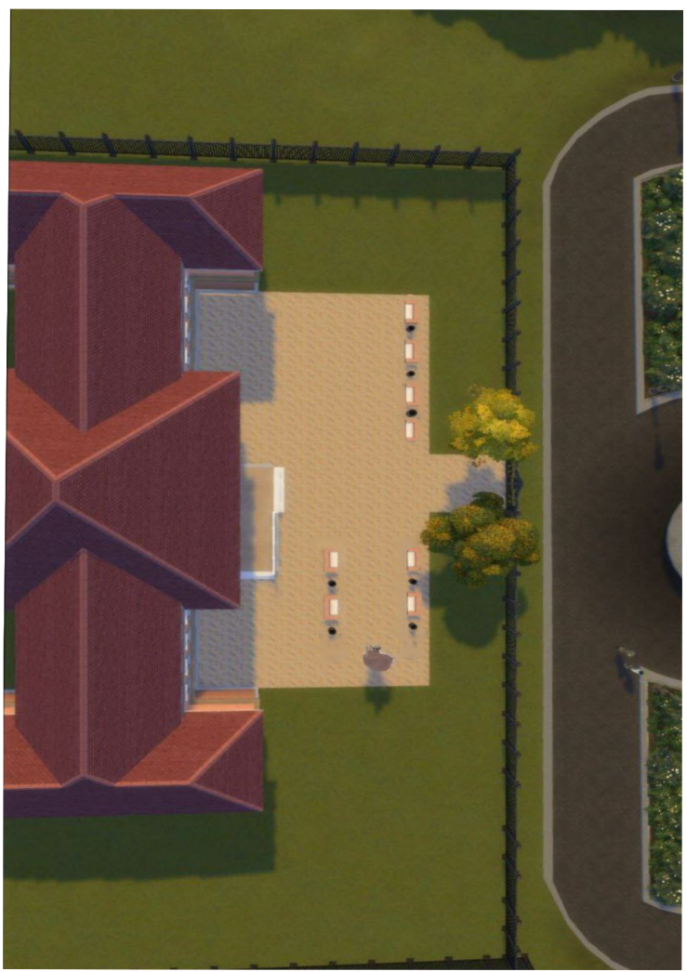
Задачи
-Вовлечение родителей обучающихся, педагогических работников в совместную общественно-значимую деятельность по благоустройству школьной территории, повышение и развитие инициативы ученических коллективов по улучшению внешнего вида и эстетического состояния школьного двора;
-проведение социологического опроса среди обучающихся, работников школы, родителей по выявлению предложений благоустройства школьной территории;
-разработка и осуществление плана благоустройства территории школьного двора;
-совершенствование и развитие форм межведомственного взаимодействия, сотрудничество с родительской общественностью и всеми заинтересованными организациями, учреждениями, лицами с целью привлечения дополнительных финансовых средств для реализации мероприятий данного проекта

Slide 7
Подготовка участка для «Аллеи Славы», изготовление эскиза;
Привлечение подростков и молодёжи, родителей, жителей микрорайона;
Оформление «Аллеи Славы»;

Slide 8

Методы
Наблюдение, проведение опроса, анализ.
Изучение теоретического материала, анализ литературы.
Изготовление рисунков, чертежей.

Slide 9
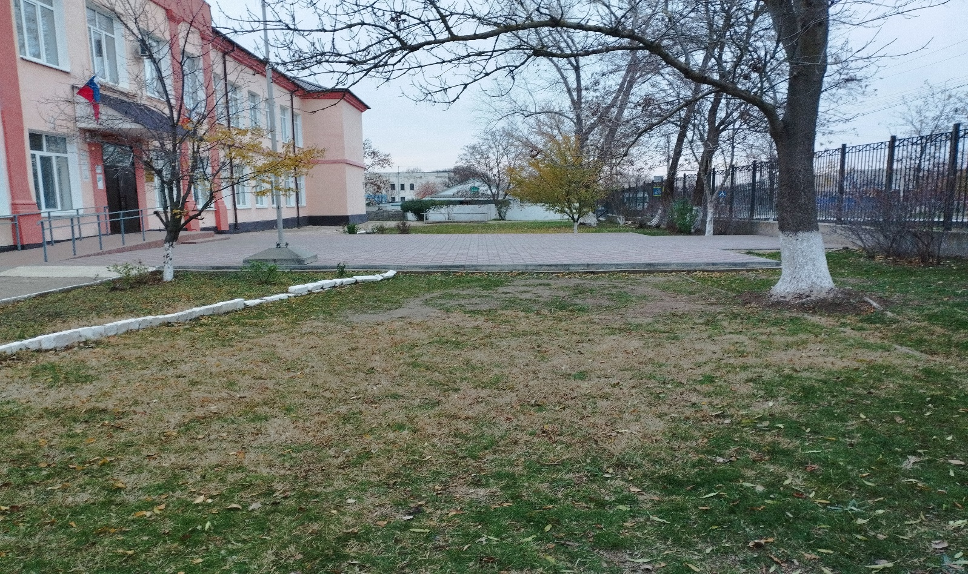
База исследования
Территория
МОУ «Средняя школа № 3 им. Я.И.Чапичева»

Slide 10
Практическая значимость
привлечение общественности к значимости проекта; улучшение окружающего ландшафта школьного двора
оформление школьного двора выполняет следующие функции: познавательную, эстетическую, вызывает положительные эмоции, оказывает релаксационные действия

Slide 11
План исследований
Для того чтобы, провести исследование мы составили план работы.
Просмотрели информацию о теме исследования в Интернете и журнала
Опросили людей.
Провели анкетирование.

Slide 12
По теме своего проекта мы выдвинули гипотезу (ожидаемые результаты):
Мы предполагаем, что после реализации проекта благоустройство (капитальный ремонт) дворовой территории МОУ «СШ №3 им.Я.И.Чапичева» территория Аллее Славы приобретет великолепный вид, общественные мероприятия будут проходить в торжественной обстановке, эта территория будет привлекательна для отдыха обучающихся.

Slide 13
Анализ социологического опроса и анкетирования
В социологическом опросе приняли участие 100 респондентов, из них 20% - работники школы,80% -родители
Вывод: Большинство опрошенных считают проблему благоустройства школьного двора актуальной.

Slide 14
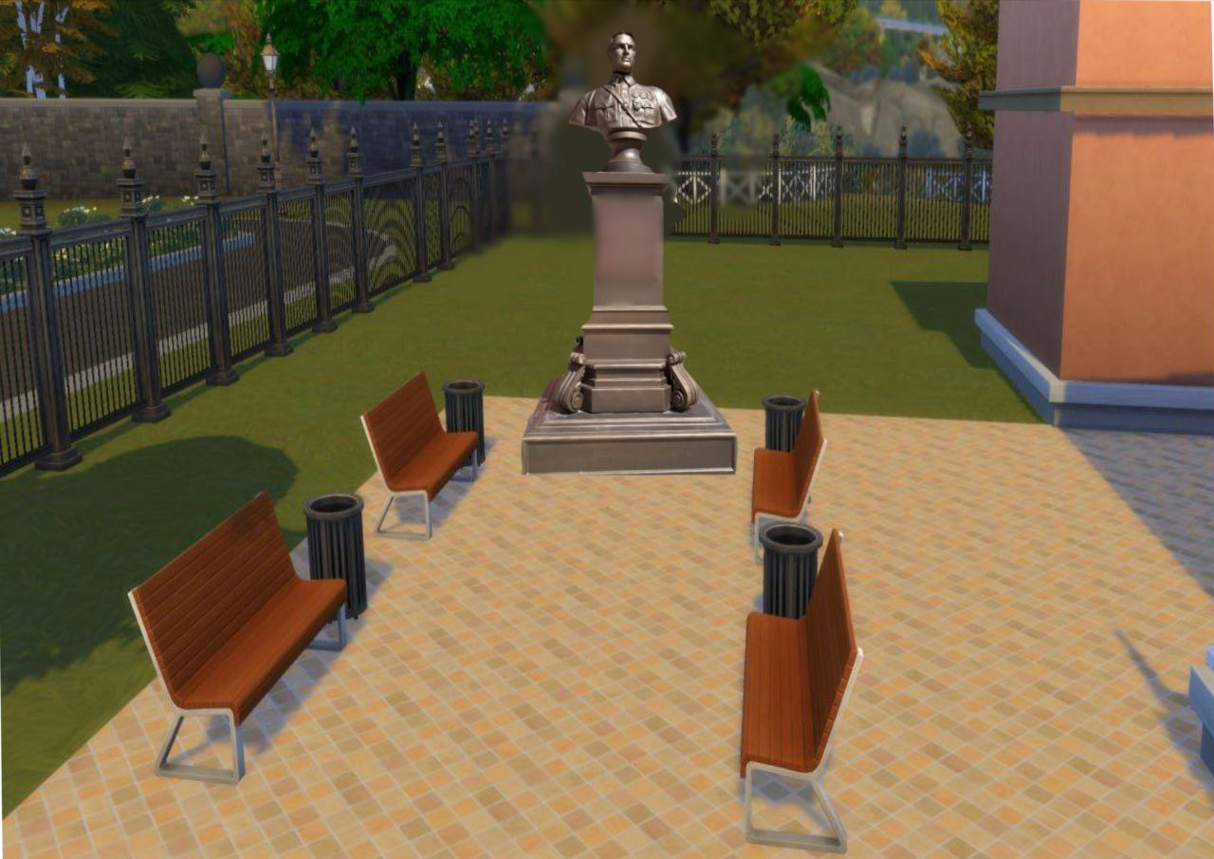
Разработка проекта

Slide 15
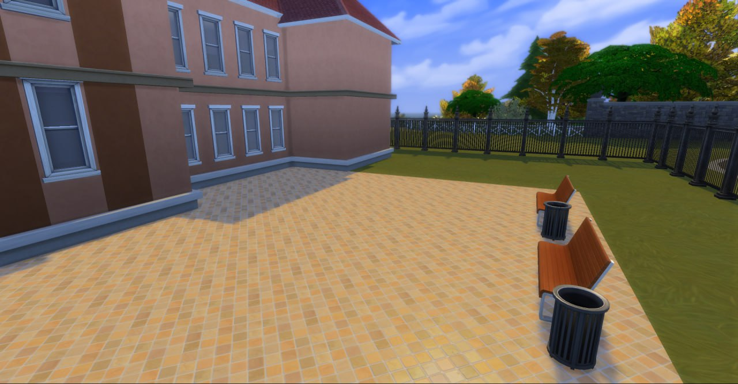

Slide 16


Slide 17
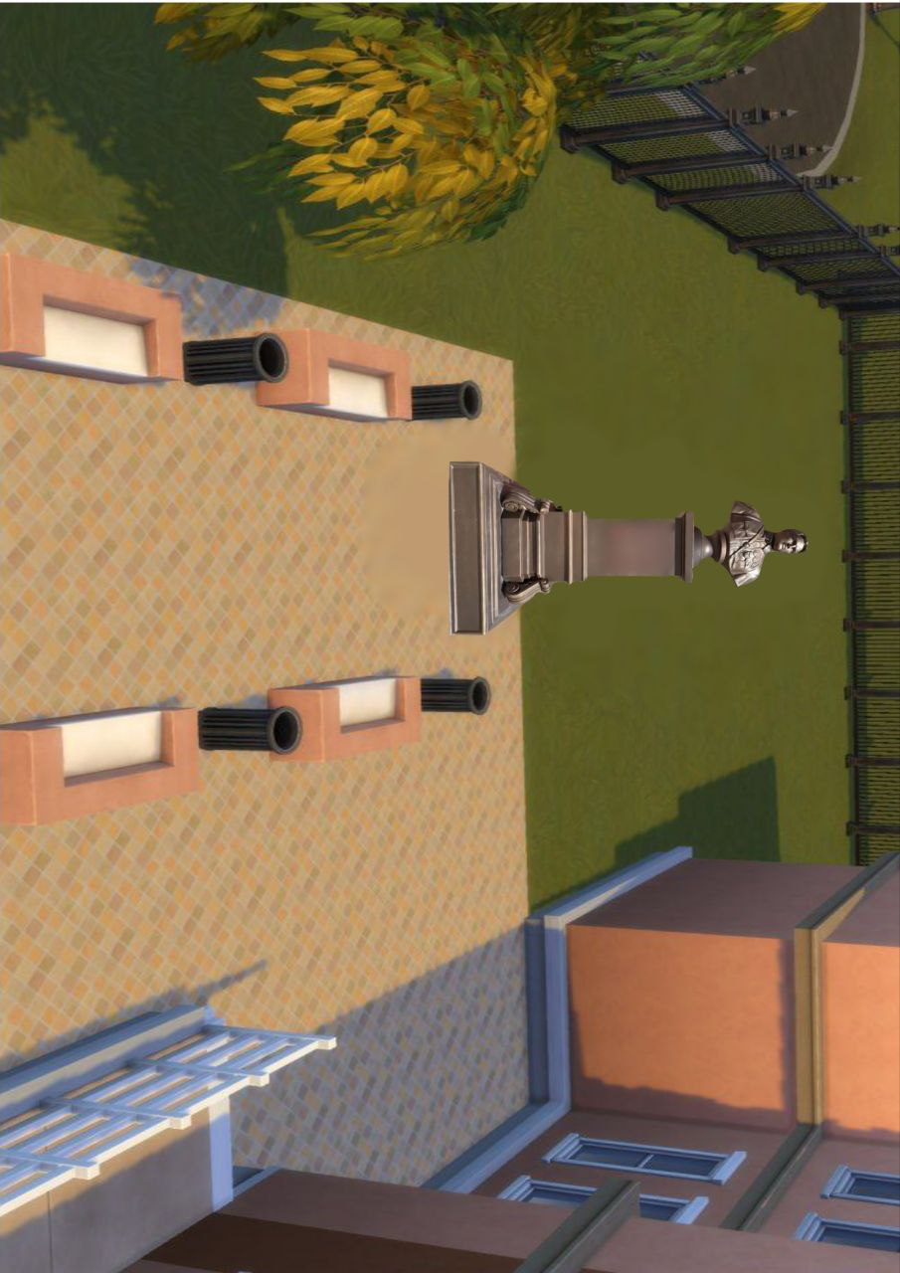

Slide 18
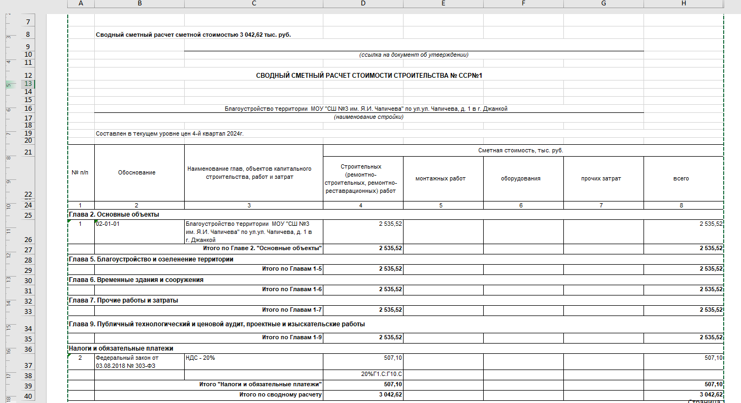
Расчет сметной стоимости
(прилагается)

Slide 19
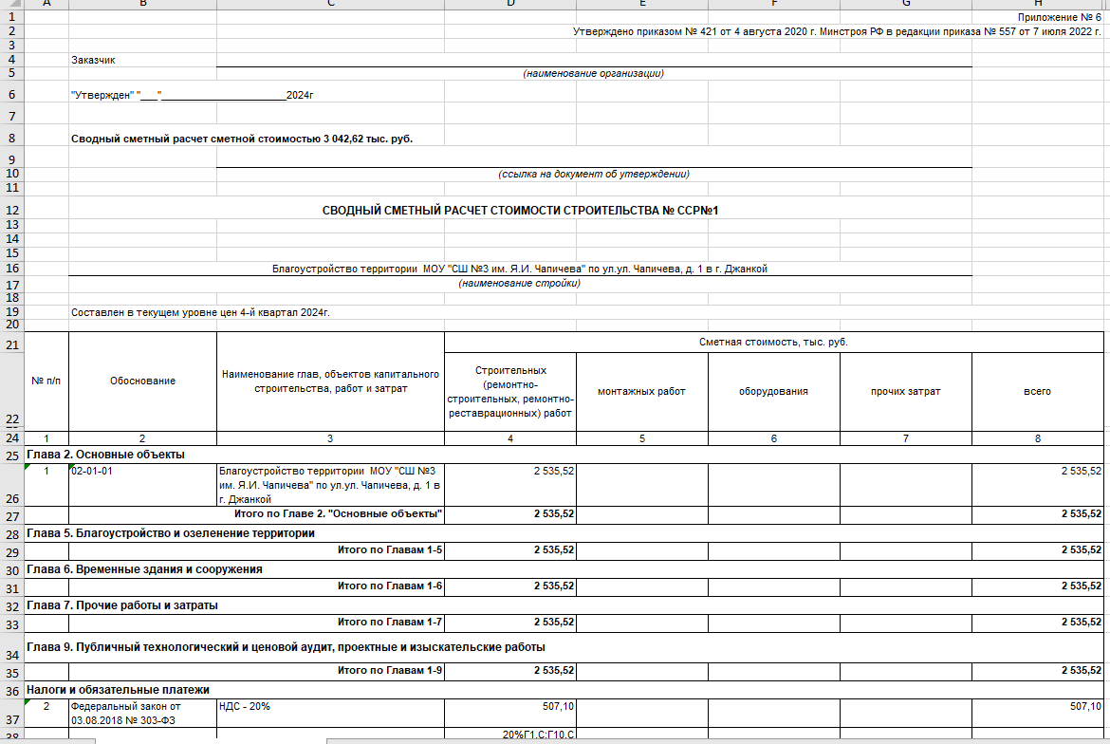

Slide 20
Общие затраты на благоустройство зоны отдыха составляют 3042622,09 руб

Slide 21
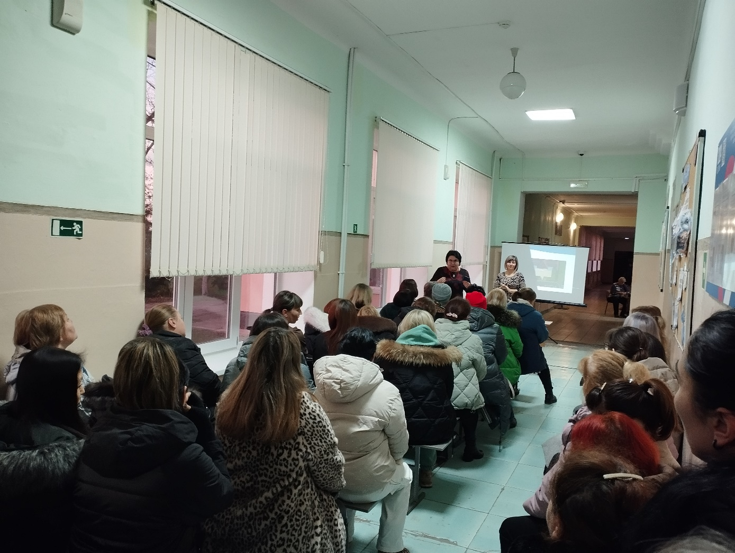
Защита проекта
( конференция)

Slide 22
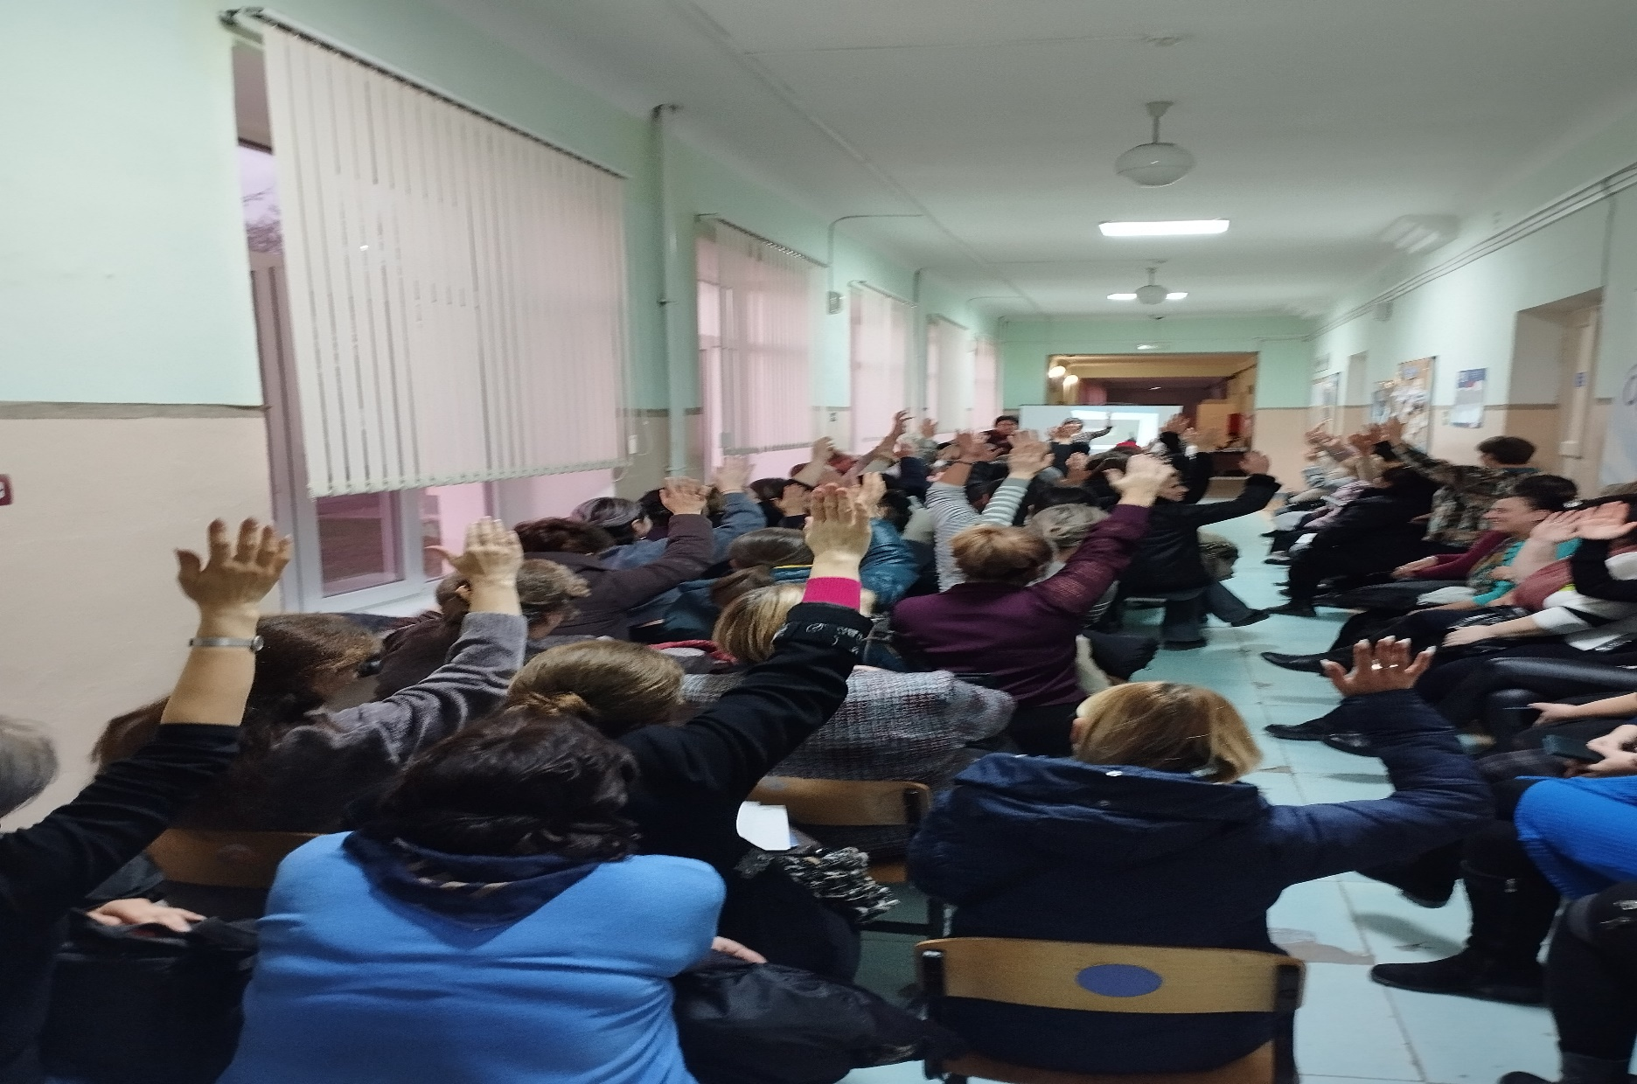

Slide 23
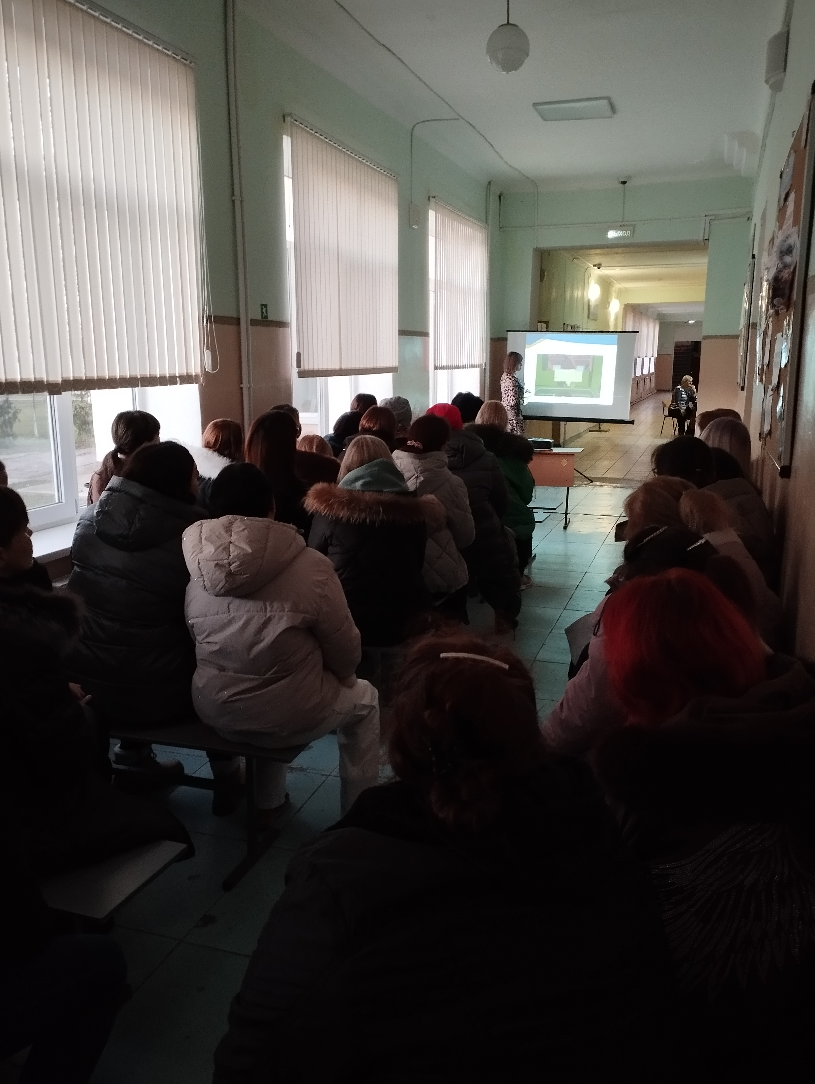

Slide 24

Вывод
Социальный проект Благоустройство (капитальный ремонт) дворовой территории МОУ «СШ №3 им.Я.И.Чапичева» или «Аллея Славы» доказал социальную значимость и возможность диалога, взаимопомощи и взаимодействия, как способа дружбы разных народов и разных поколений. Проект направлен на поднятие патриотического духа подрастающей молодежи, что позволит чествовать героя в более торжественной обстановке, возлагать цветы к бюсту, организовывать «Вахту памяти».
Грамотно и интересно оформленный школьный двор улучшает настроение, повышает жизненный тонус, положительно влияет на здоровье как детей, так и взрослых. Кроме того, не следует забывать, что пришкольная территория- это также зона отдыха и прогулок. Обустройство пришкольной территории не должно быть одинаково стандартным, будничным. Здесь важны творческий подход и фантазия. Ведь, в конце концов, тропинки, которыми ребенок ходит каждый день, цветы, высаженные у бордюров, деревца под окнами, скамейки, беседки - все эти детали отложатся в памяти детей и через долгие годы светлыми воспоминаниями о школьных и чудесных годах будут согревать их сердца.

Slide 25
Любить свою школу – это значит по-доброму, уважительно относиться к детям и взрослым, быть готовым помочь родной школе и своим учителям, никогда ничего не ломать, вырастить в школе свой цветок и оставить о себе хорошую память.

Slide 26
Таким образом, исследовав территорию возле школы, подобрав нужные комплексы, мы разработали проект благоустройства зоны отдыха школьного двора.
Данный проект можно предложить на рассмотрение администрации города Джанкоя.

Slide 27

Спасибо за внимание!

